Slide 1
PEOPLEJOB
-구인구직사이트
2조 김, 남, 한, 신, 김

Slide 2
목 차
1. 프로젝트 개요
-사이트개요
-기획의도 및 배경
-기대효과
4. 사이트 구성
-사이트맵
8. 클래스 다이어그램
5. UseCase
9. 스토리보드
2. 주제 선정
-주제후보
-벤치마킹
6. 요구사항 분석
-FBS(기능 정의서)
10. 사용된 API
3. 프로젝트 계획
-WBS
-제작일정
-업무분담
-주차별 진행사항
7. DB 설계
- DB전체
- DB논리,물리
- 테이블정의서

Slide 3

1. 프로젝트 개요
사이트 개요
기획의도 및 배경
기대 효과
개발 환경
시스템 아키텍쳐

Slide 4
프로젝트 개요
사이트 개요
개발동기 – 취업을 하기 위해 여러 구인구직 사이트를 자주 이용하다 보니 사용자 입장에서 불편했던 점을
개선하여 사이트를 더욱 이용하기 쉽게 제작하고 싶었습니다.`
주요 고객 – 구직자, 기업 담당자
기획의도 및 배경
이 사이트를 통해 구직자와 기업 담당자는 사전에 미리 서로에 대해 많은 정보를 알 수 있습니다.
기대효과
기업 담당자는 원하는 조건에 맞는 구직자를 쉽게 검색할 수 있습니다.
구직자는 자신이 설정한 맞춤 정보로 보다 빠르고 간편하게 원하는 기업을 비교하며 찾을 수 있고,
이로 인해 취업률이 증가될 수 있습니다.

Slide 5













개발 환경

Slide 6
시스템 아키텍쳐
사용자
STS 3.9.8.RELEASE
라이브러리
요청
응답
javascript
JSON
jQuery
Commons.*
스프링 4.3.3 F.W
HTML 5
Controller
Emorph
CSS3
A
Controller
B
Controller
Oracle 11g XE
11.2.0.2.0
Ojdbc6
D
Contrller
C
Controller
Slf4-log4j
JSTL
poi
EL
요청
응답
Java jdk
1.8.0_201
Front Controller
View
Git Hub
Resolver
Model
Service
interface
MyBatics
3.2.7
DAO
Window 7
interface

Slide 7
2. 프로젝트 계획
-주차별 진행사항
-주제 후보
-WBS
-제작 일정
-업무 분담
-진행 사항

Slide 8
주제 후보
구인 구직 사이트
렌트카 사이트
숙박 예약 사이트
호텔 예약 사이트

Slide 9
주제 후보
랜트카 사이트
회원 등급 별로 좀더 프리미엄의 해택을 주는 사이트를 만들어 보자.
랜트카와 쏘카의 좋은 기능만 모아서 일반 랜트에 거리 별 차등 가격 사이트를 만들어보자
웹 포스 및 가맹점 관리 사이트
웹으로 포스를 만들어서 웨이터가 각자의 핸드폰으로 주문을 받으면 매장의 메인 Pos에 주문이 되는 시스템과
관리 서버를 만들어서 매출 조회와 본사와의 연락 재료주문을 할 수 있게 하자.
호텔 예약 사이트
호텔 예약 사이트

Slide 10
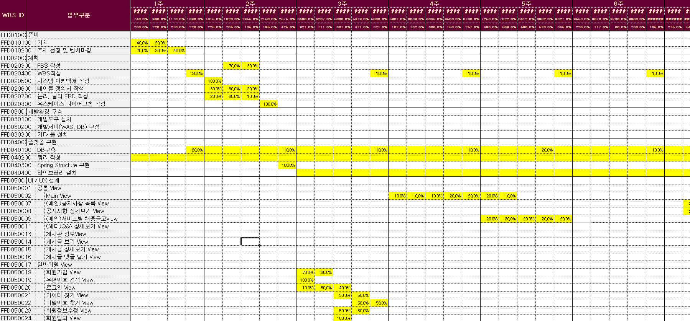
WBS

Slide 11
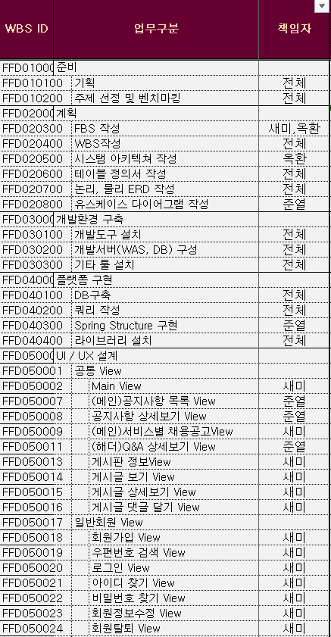
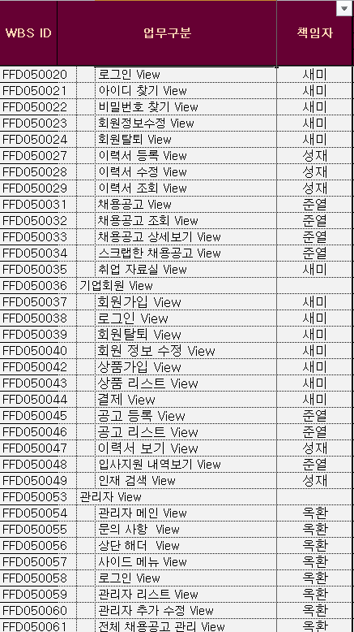
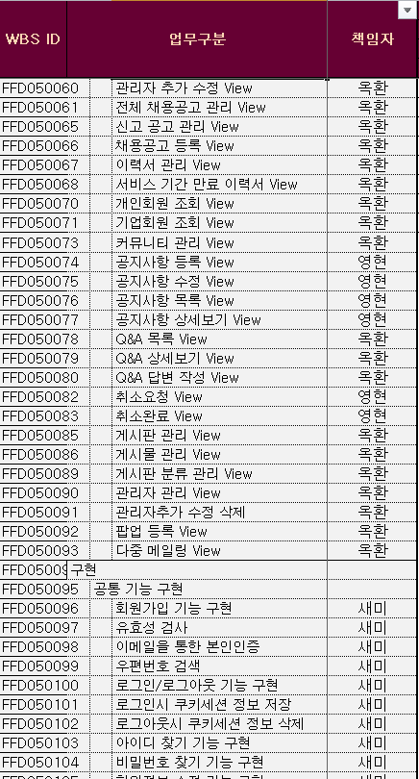
WBS

Slide 12
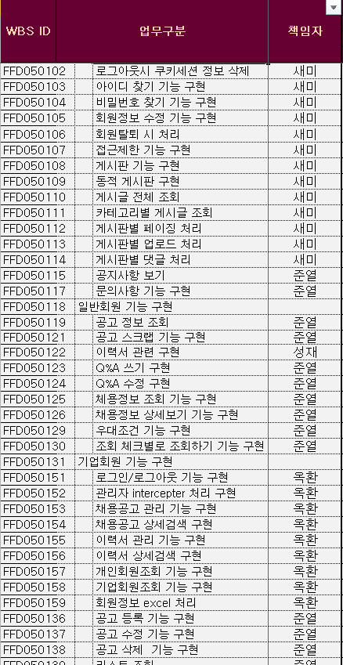
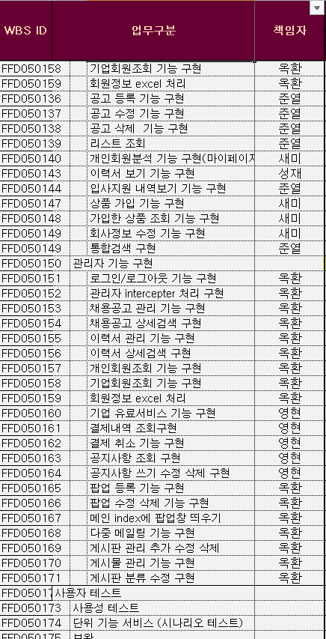
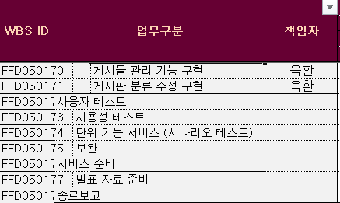
WBS

Slide 13
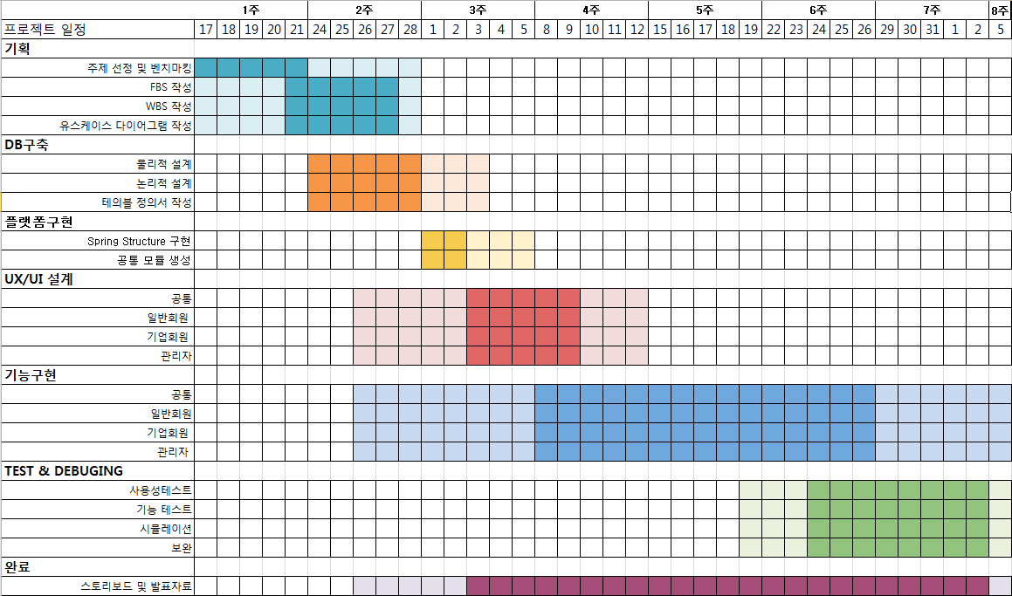
제작 일정

Slide 14



업무 분담
김 (팀장)
WBS
관리자 로그인/로그아웃
등록 수정 삭제
게시판 카테고리 등록
카테고리 다중삭제
게시판 등록 수정 삭제
팝업등록 메일 보내기
기업회원 관리
채용공고 관리
엑셀 다운로드 처리
관리자 메인 화면 차트 구현
이력서 관리
남
채용공고 등록수정삭제
채용공고 리스트 뷰
채용공고 다중검색 구현
다중파일처리
스크랩 등록수정삭제
지원현황 등록수정삭제
전체검색 기능 구현
공지사항 리스트뷰
문의사항 등록수정삭제
회사정보 뷰
다음지도, 지하철api 이용
한
회원 등록, 수정, 삭제
기업 등록, 수정, 삭제
메인 화면
서비스 결제
다중 파일 처리
동적 게시판
인증 메일 전송
자료실 도구
(글자수세기, 무료강좌 등)
마이페이지
신
이력서관리 등록,수정,삭제
이력서관리 활성화
이력서 리스트 뷰
인재정보검색,수정,삭제
이력서 ,사진 불러오기,저장
김
관리자 공지사항 관리
FAQ 관리
일반회원 관리
지원 정보 관리
서비스 등록 수정 삭제

Slide 15
주차별 진행 사항
1. 주차
-프로젝트 기획
-벤치마킹 사이트 탐색
-주제 선정
-메뉴 구성
-System Architecture
2. 주차
-WBS
-테이블 정의서
-논리, 물리 DB설계
-Use Case 다이어그램
3. 주차
-View Page
-기능구현
-DB 수정
-스토리보드 작성
4. 주차
-View Page
-기능구현
-DB 수정
-스토리보드 작성
-클래스 다이어그램
5. 주차
-View Page
-기능구현
-DB 수정
6. 주차
-View Page
-기능구현
-DB 수정
7. 주차
-View Page
-기능구현
-DB 수정
8. 주차
-View Page
-기능구현
-DB 수정

Slide 16
3. 벤치마킹
-인쿠르트
-사람인
-잡코리아
-알바몬

Slide 17
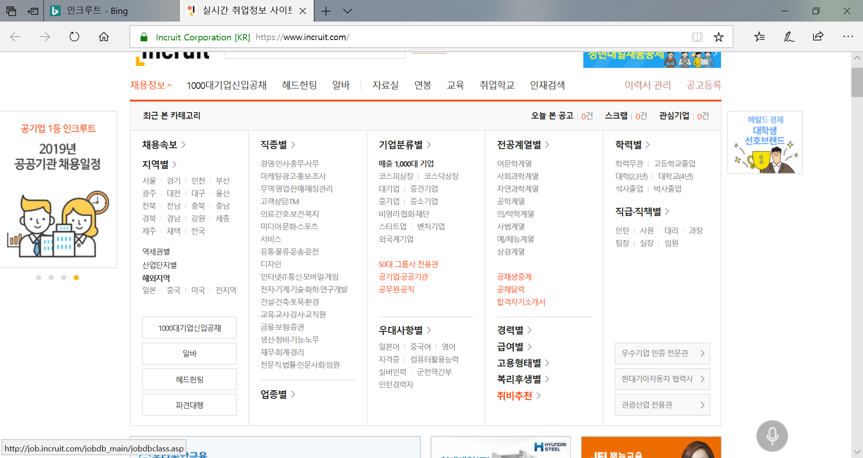
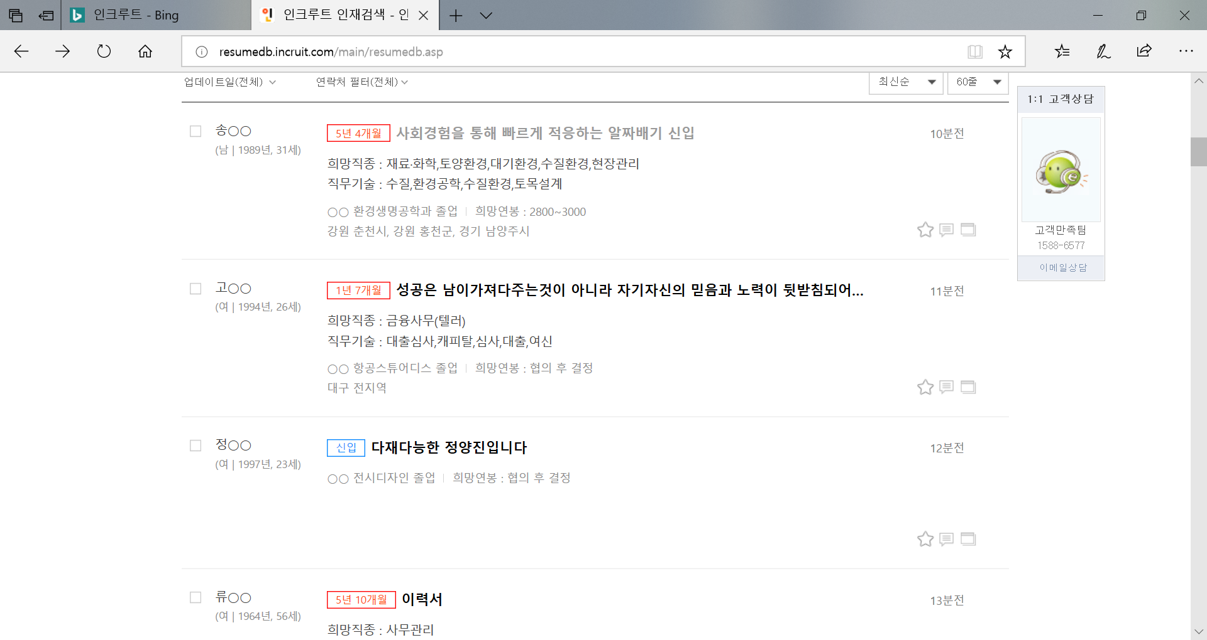
벤치마킹 - 인쿠르트
https://www.incruit.com/
채용메뉴들
다양한 검색 조건들
인재 검색
기업 담당자들은 직접 원하는 조건의 이력서들 검색 가능

Slide 18
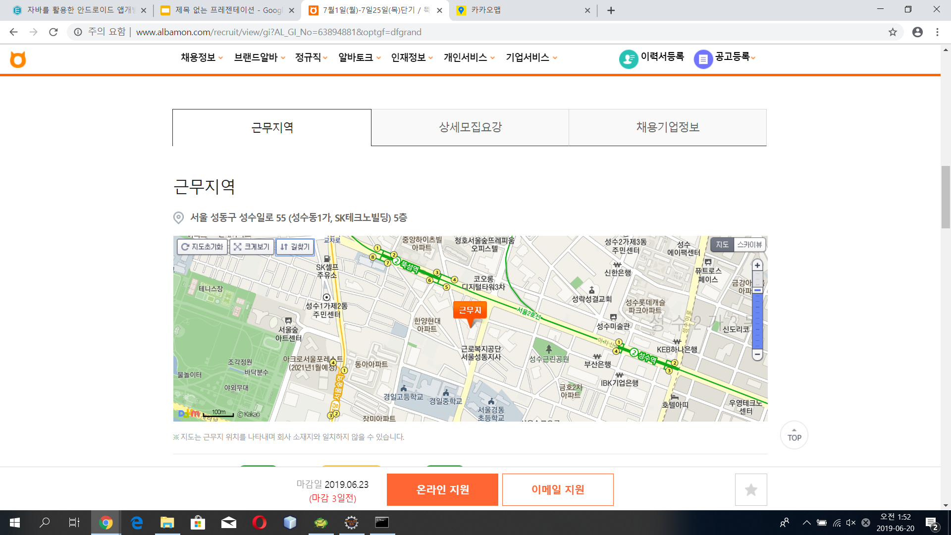
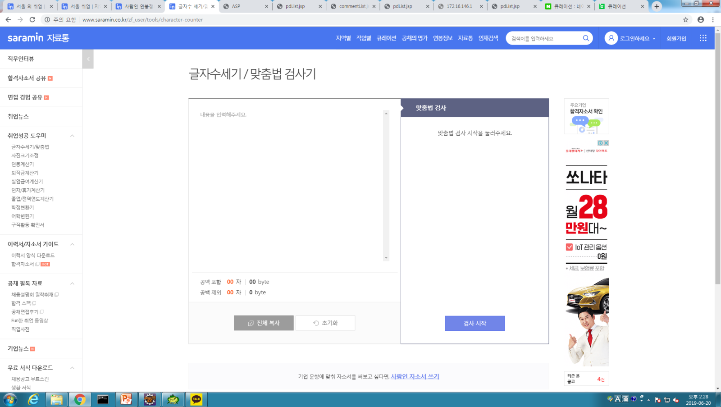
벤치마킹 – 인쿠르트, 사람인
https://www.saramin.co.kr/zf_user/
지도 API 이용
기업 정보를 지도로 보여주고
길찾기 버튼 클릭시 카카오 맵으로 이동
이력서 조건 맞추기
글의 글자수를 알려주고 맞춤법 검사

Slide 19
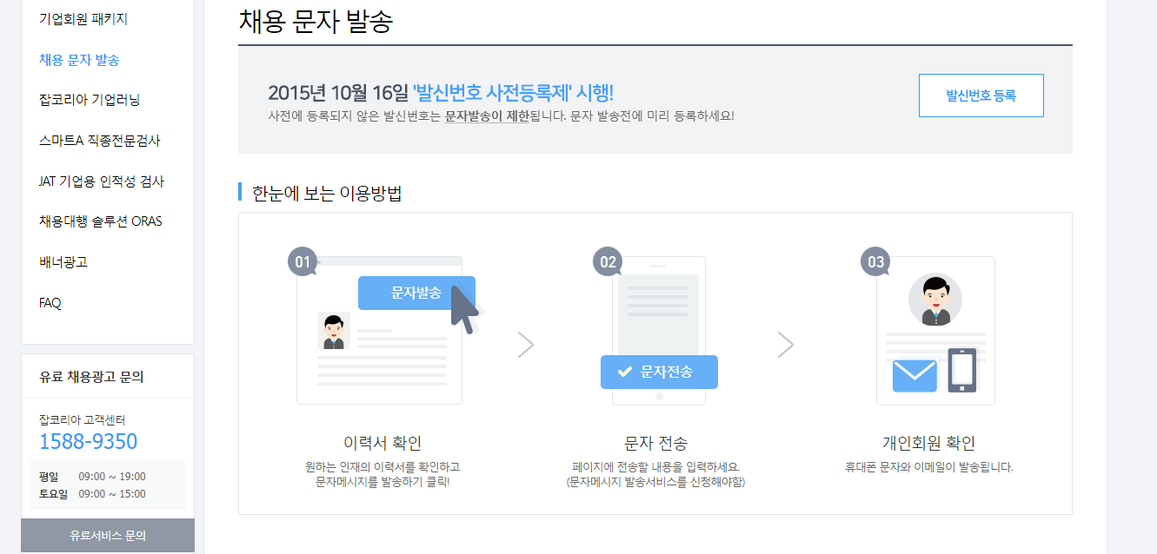
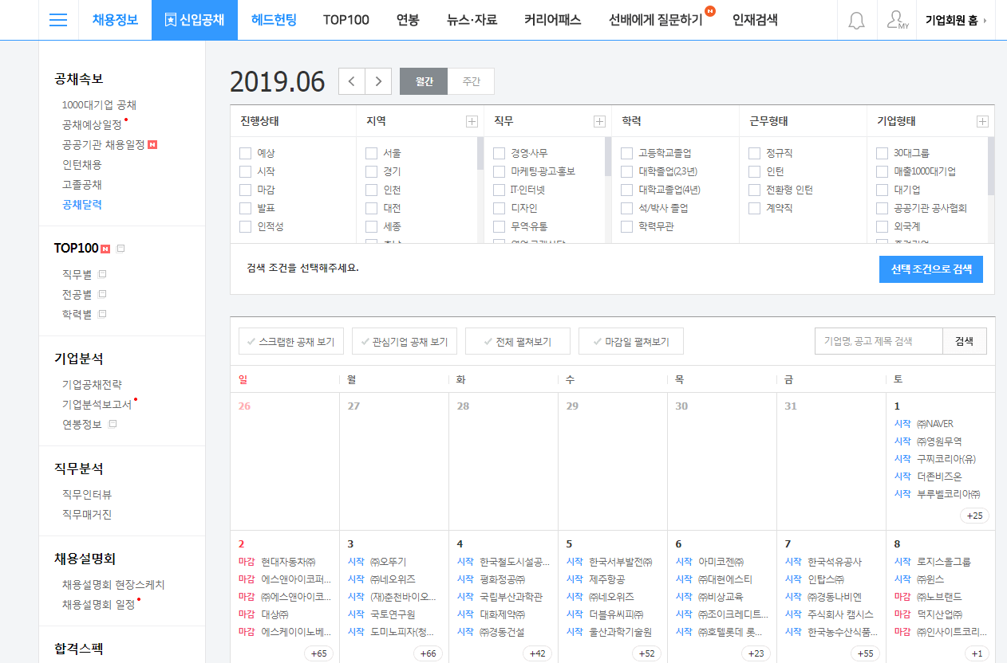
벤치마킹 – 잡코리아
https://www.jobkorea.co.kr/
문자 발송 서비스
기업 담당자는 마음에 드는 구직자에게 문자 전송 가능
공채 달력
날짜별로 공채 일정 확인 가능

Slide 20
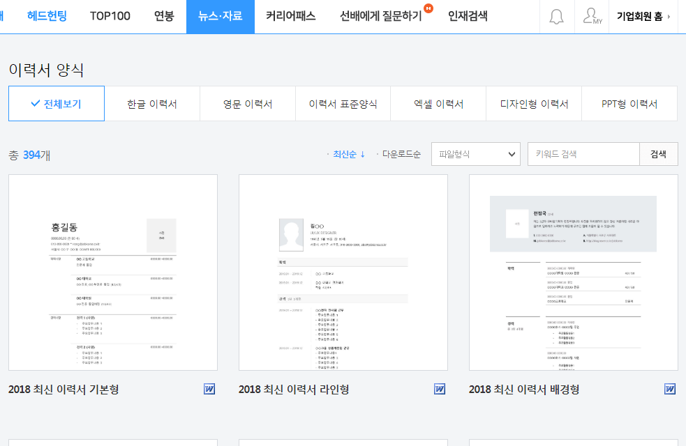
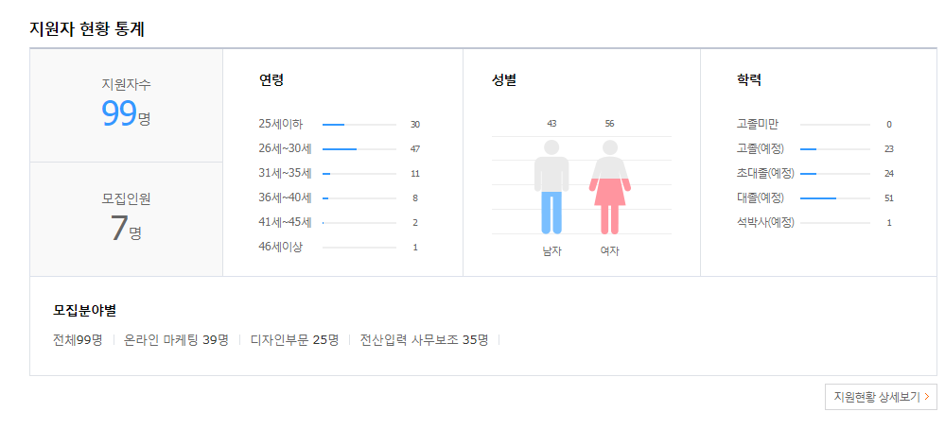
벤치마킹 – 잡코리아
https://www.jobkorea.co.kr/
이력서 양식 제공
다양한 이력서 양식 제공, 다운로드 순으로 정렬 가능
지원자 현황 통계
지원자들의 연령대, 성별, 학력사항 확인 가능

Slide 21
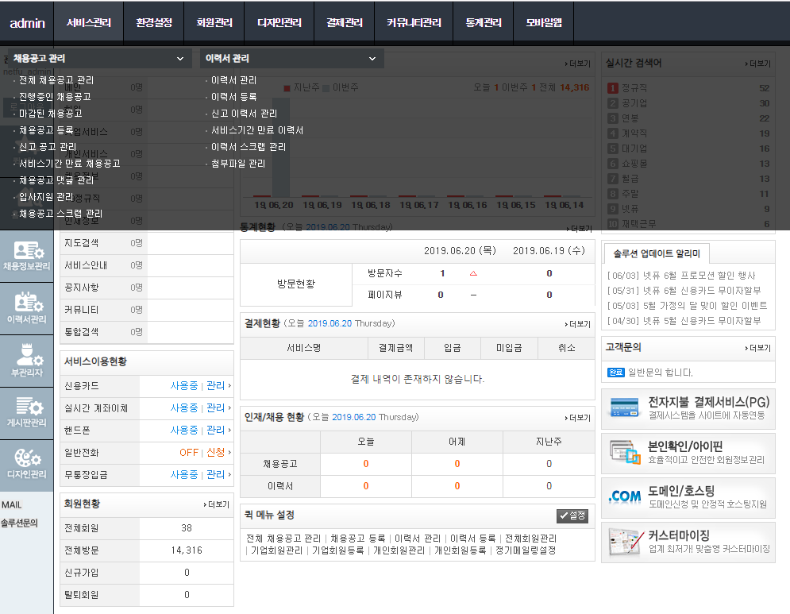
벤치마킹 – 넷퓨
http://netfu.co.kr/
관리자 메뉴 구성
채용공고 관리, 이력서 관리,
회원 관리, 통계관리 등

Slide 22
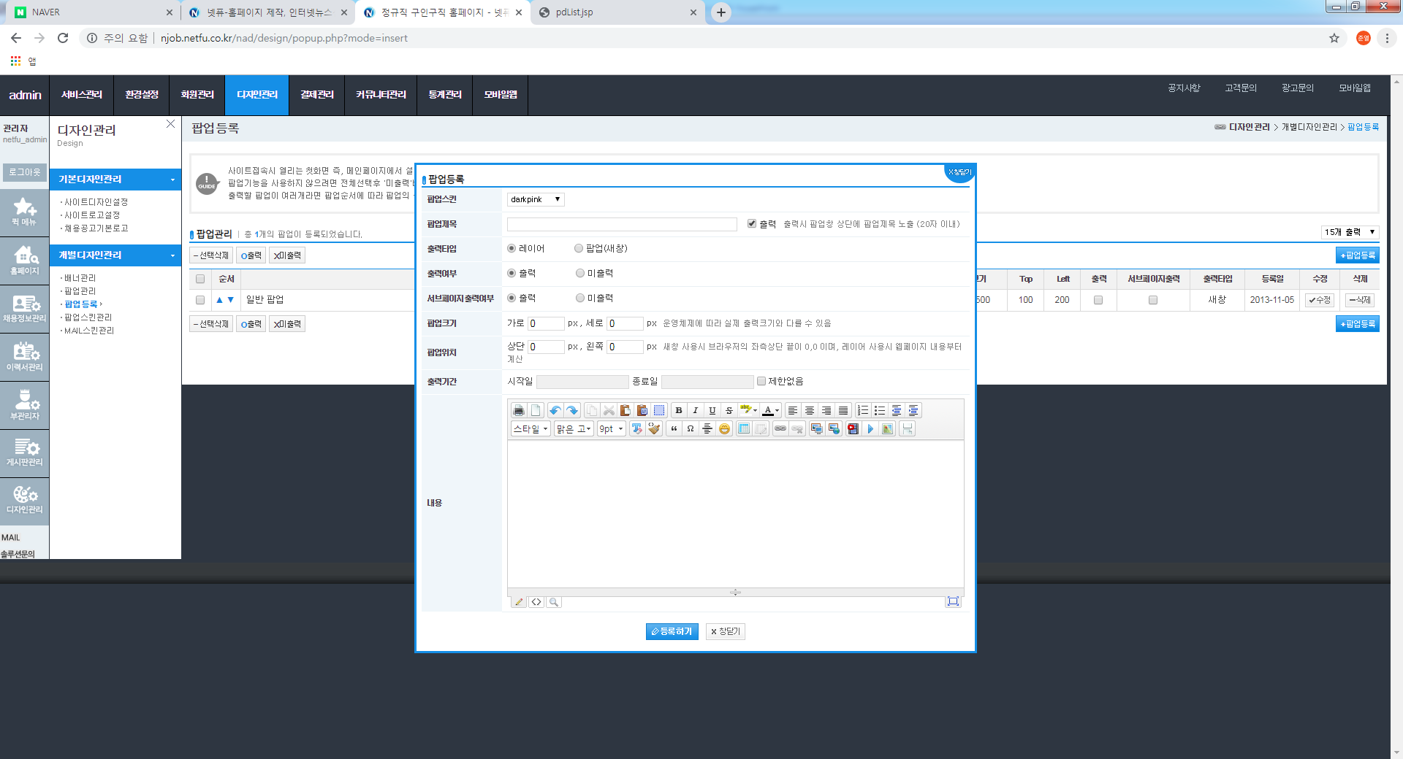
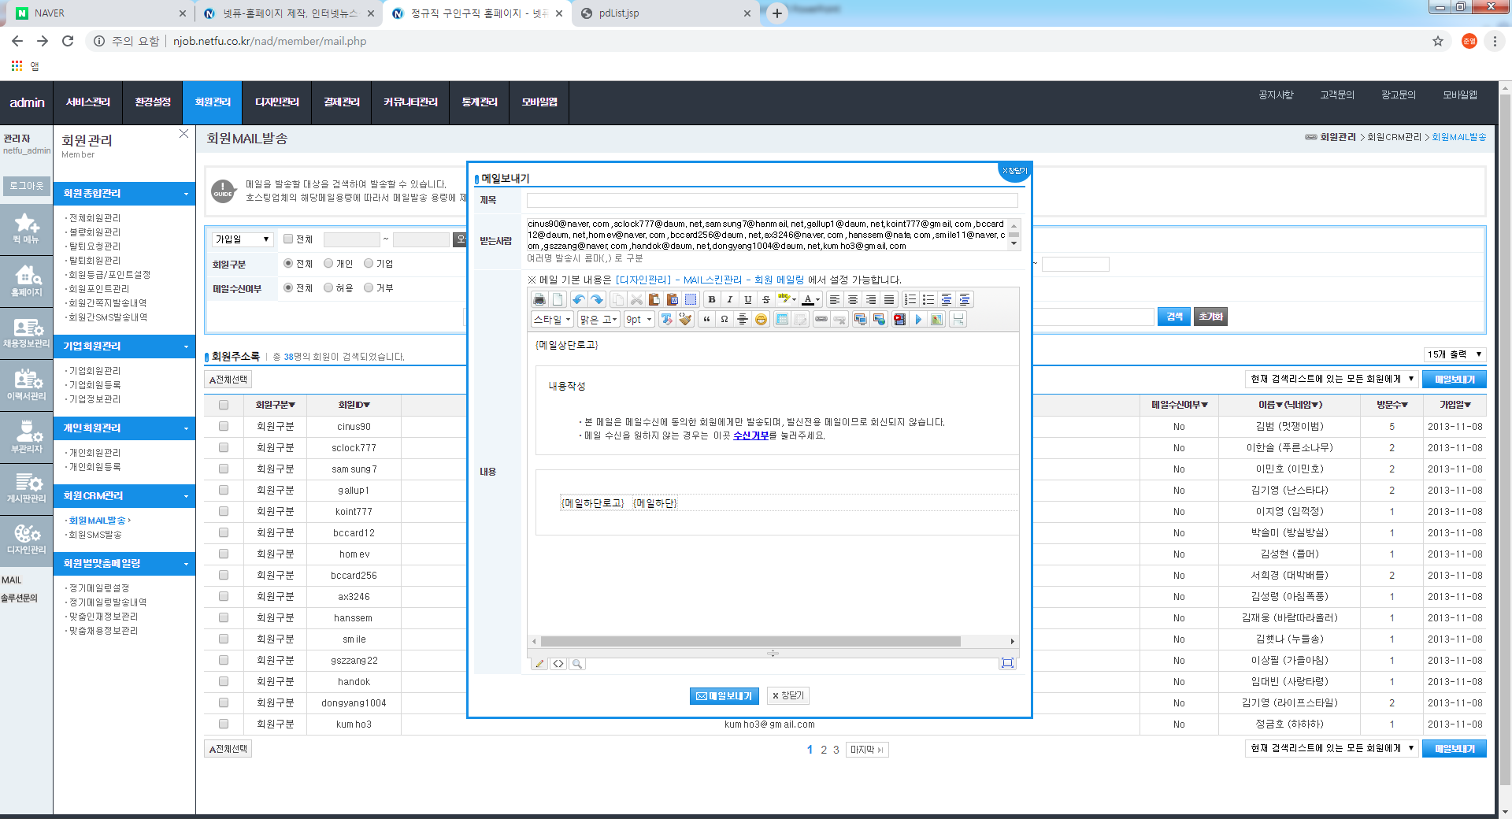
벤치마킹 – 넷퓨
팝업 등록
다중 메일링

Slide 23
4. 사이트 구성
-사이트 맵

Slide 24
사이트 맵
비회원
공고열람
개인회원
기업회원
회원가입

Slide 25
개인회원
로그인
마이페이지
로그아웃
채용정보
자료실
이력서관리
채용공고관리
공지사항
아이디/비밀번호 찾기
정보수정
이력서관리
지원현황
회원탈퇴
이력서보기
이력서수정
이력서등록
이력서삭제
직종별
지역별
신입사원
헤드헌팅
추천
인재정보
경력채용
희망근무조건
직종
학력
지역
업종
근무조건
자격증
이력서 양식
무료 강좌
취업 뉴스
취업 도구모음
1:1문의
공지사항
게시판
스크랩
스크랩 채용정보
기업회원 로그인
수정
삭제
등록
기업회원 로그인
보기
댓글
사이트 맵

Slide 26
기업회원
로그인
마이페이지
로그아웃
채용정보
자료실
이력서관리
채용공고관리
공지사항
아이디/비밀번호 찾기
기업정보
지원현황
회원탈퇴
기업정보보기
기업정보수정
직종별
지역별
신입사원
추천
인재정보
경력채용
직종
학력
지역
업종
근무조건
자격증
이력서 양식
무료 강좌
취업 뉴스
취업 도구모음
1:1문의
공지사항
게시판
인재 정보관리
결제관리
면접제의 인재관리
스크랩 이력서
결제하기
잔여기간
공고등록
공고수정
공고삭제
결제하기
인재열람,광고
인재열람,광고
인재정보 더보기(건수차감)
개인회원 로그인
댓글
사이트 맵

Slide 27
관리자 로그아웃
관리자로그인
결제관리
삭제
수정
등록
삭제
수정
등록
회원관리
삭제
수정
등록
관리자관리
아이템수정
결제취소
채용공고관리
이력서등록
수정
삭제
사이트 맵

Slide 28
관리자로그인
댓글관리
공지사항
등록
수정
삭제
FAQ
등록
수정
삭제
자유게시판
등록
수정
삭제
1:1문의
등록
삭제
답변
수정
등록
수정
삭제
게시판관리
등록
수정
삭제
사이트 맵
로그아웃

Slide 29
5. UseCase

Slide 30
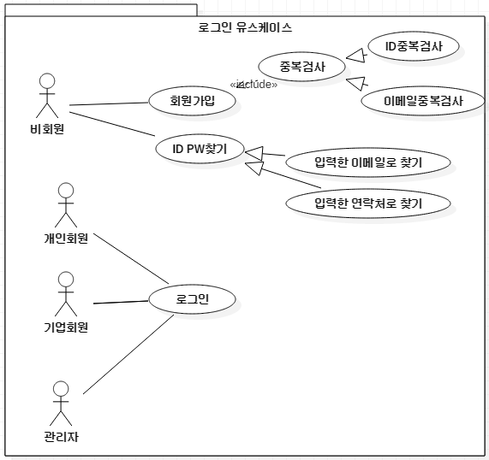
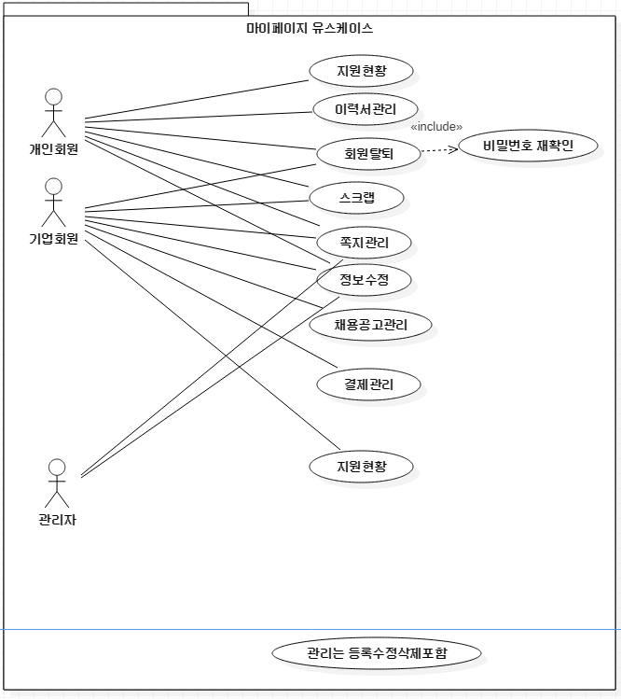
UseCase

Slide 31
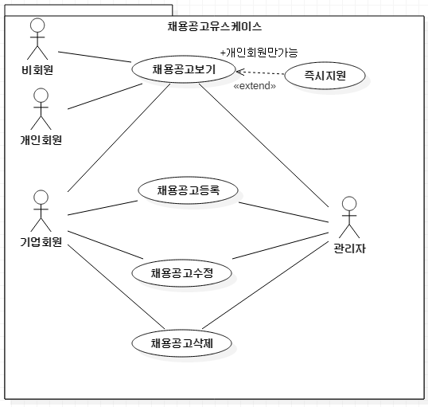
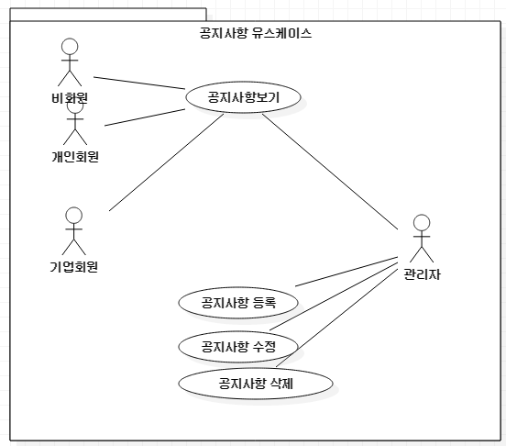
UseCase

Slide 32
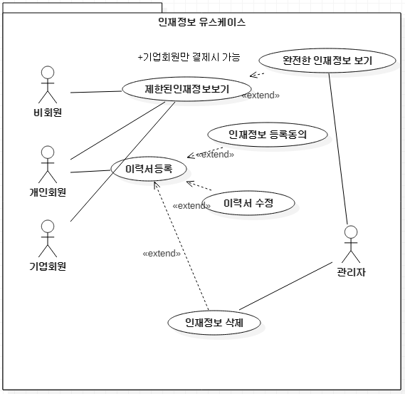
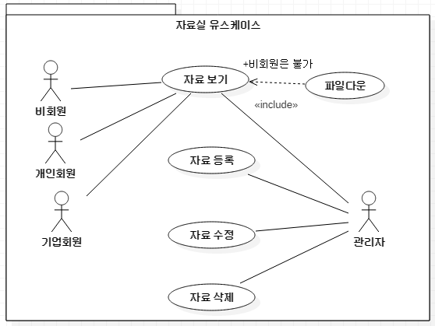
UseCase

Slide 33
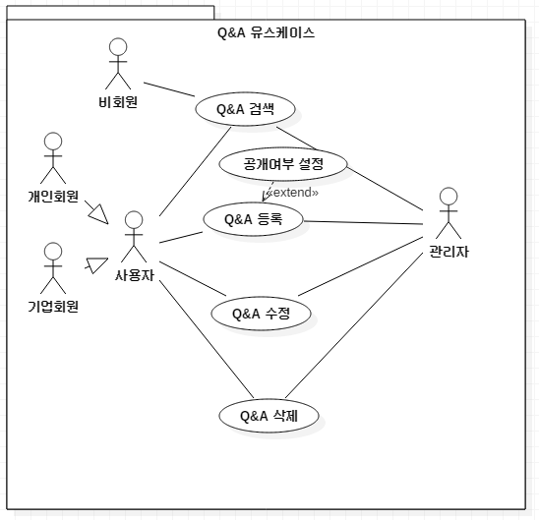
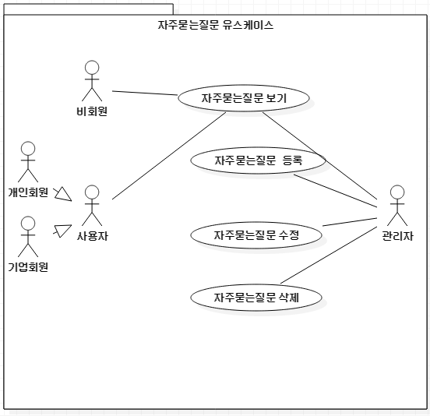
UseCase

Slide 34
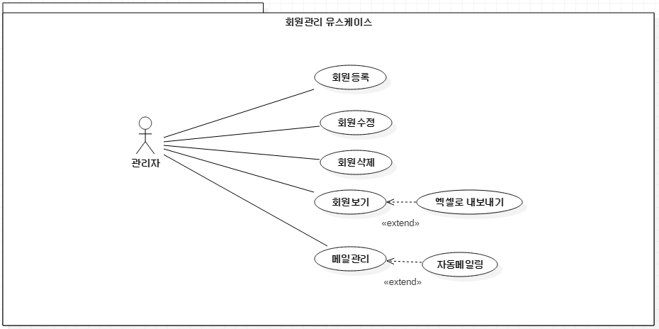
UseCase

Slide 35
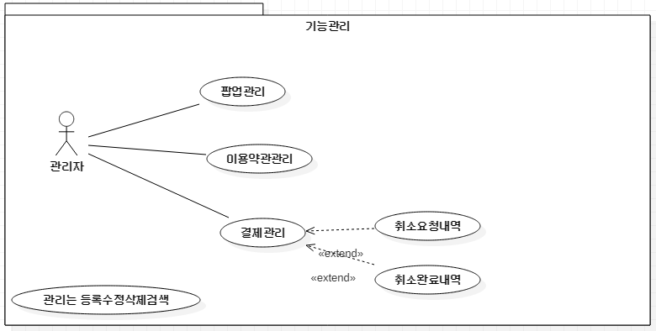
UseCase

Slide 36
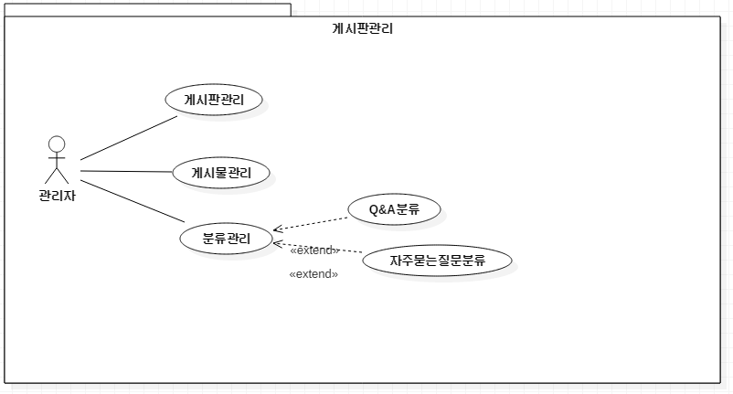
UseCase

Slide 37

6. 요구사항 분석
-FBS(기능 정의서)

Slide 38
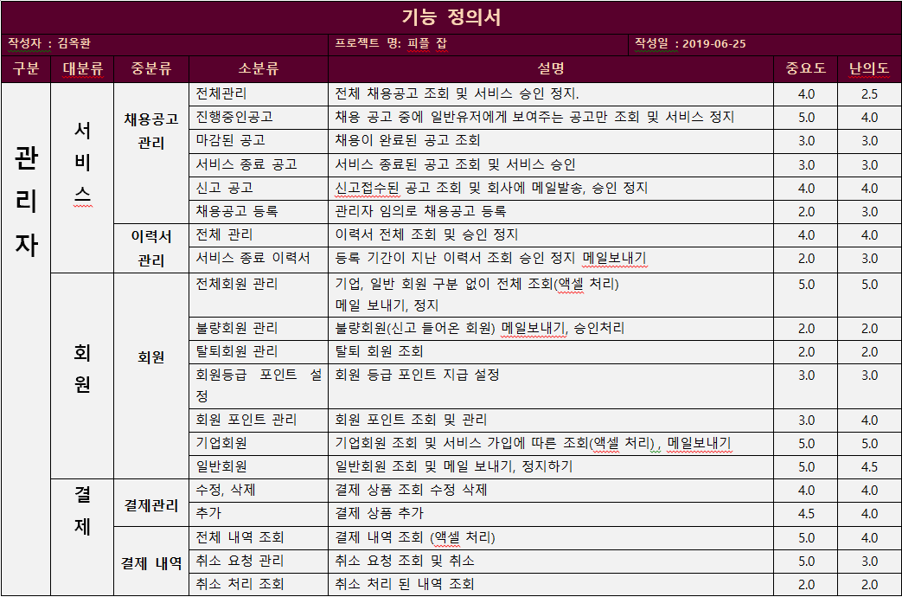
FBS(기능 정의서)

Slide 39
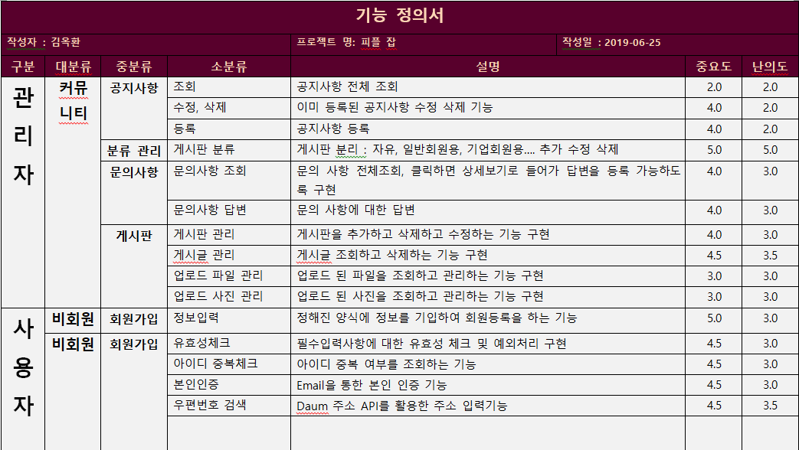
FBS(기능 정의서)

Slide 40
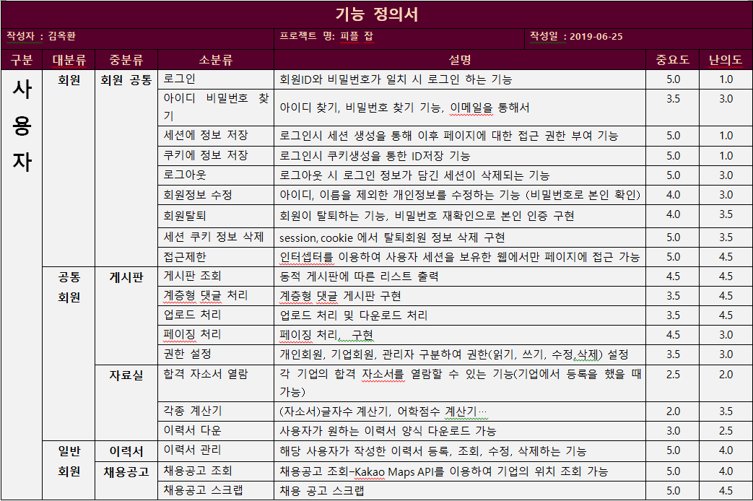
FBS(기능 정의서)

Slide 41
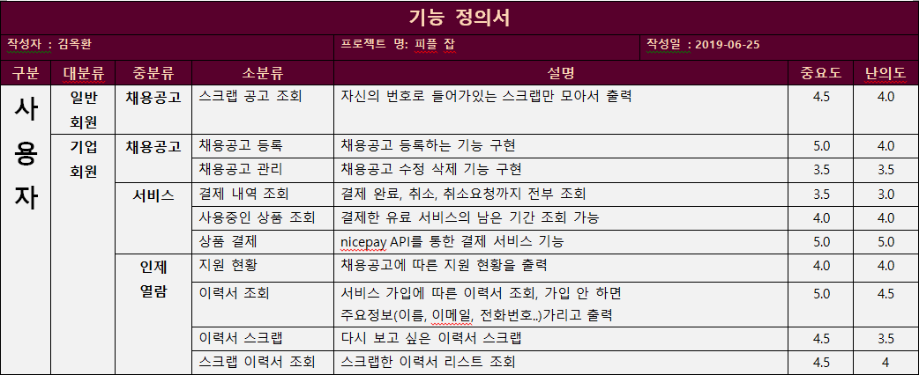
FBS(기능 정의서)

Slide 42
7. DB 설계
-DB 전체
-DB 논리,물리
-테이블 정의서

Slide 43
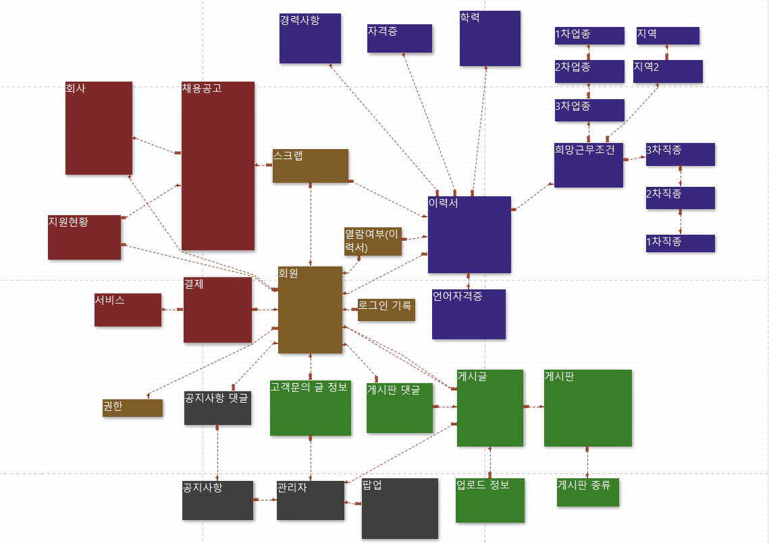
DB 전체

Slide 44
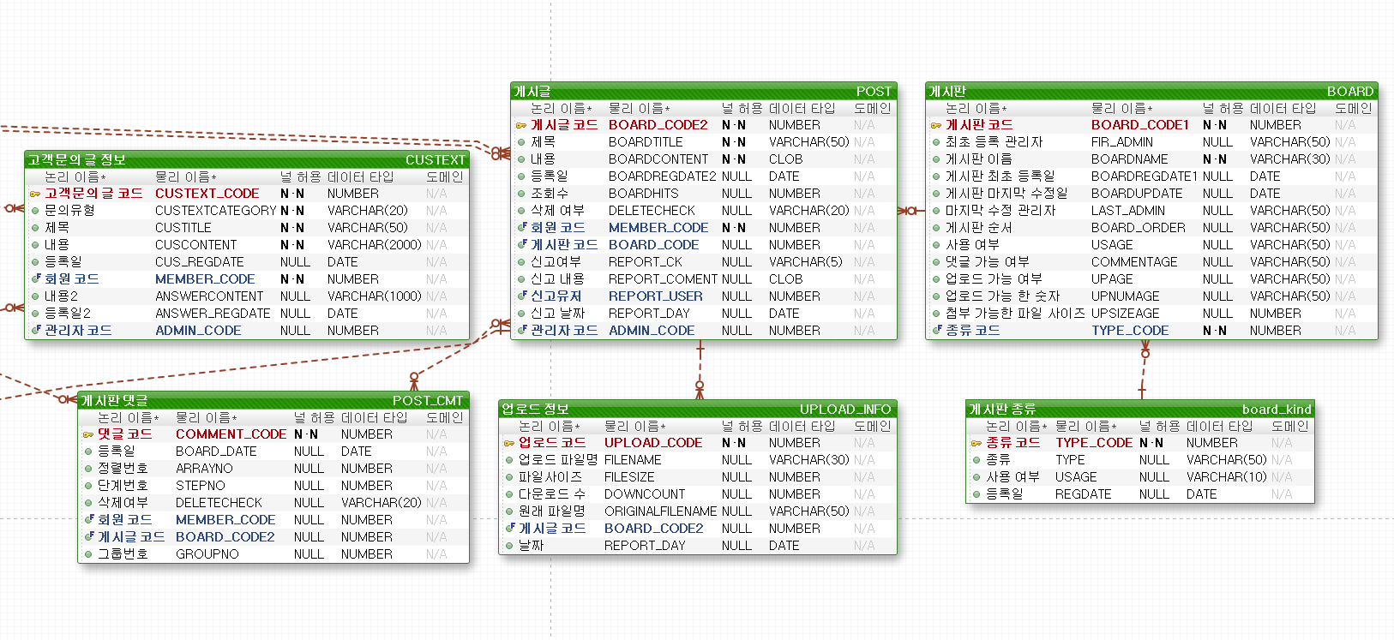
DB 논리,물리

Slide 45
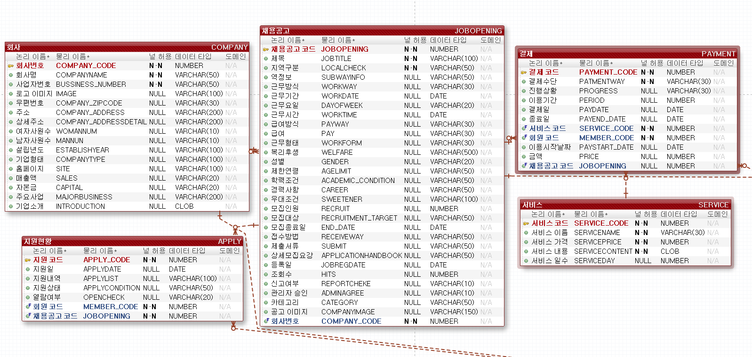
DB 논리,물리

Slide 46
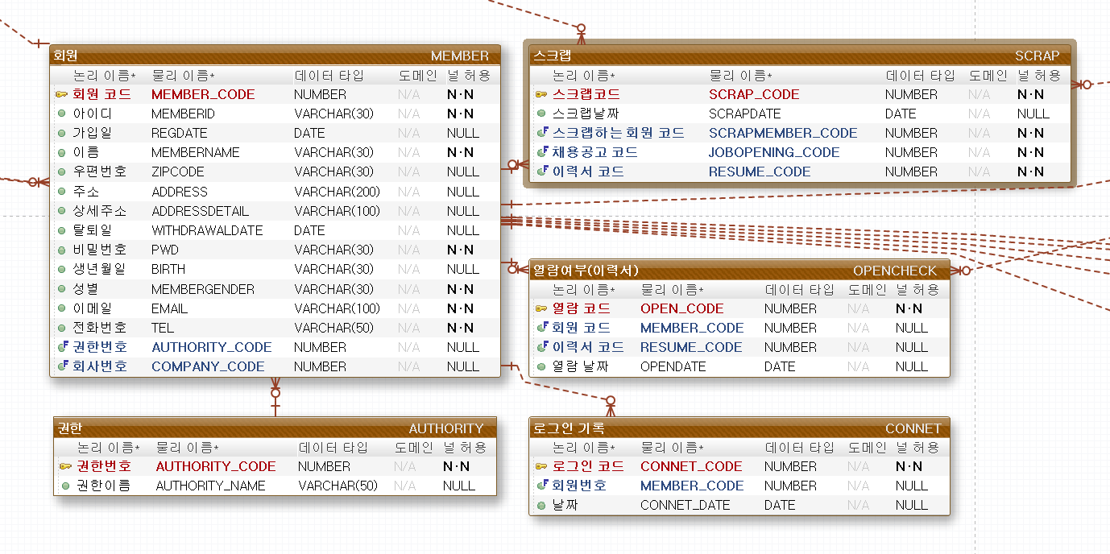
DB 논리,물리

Slide 47
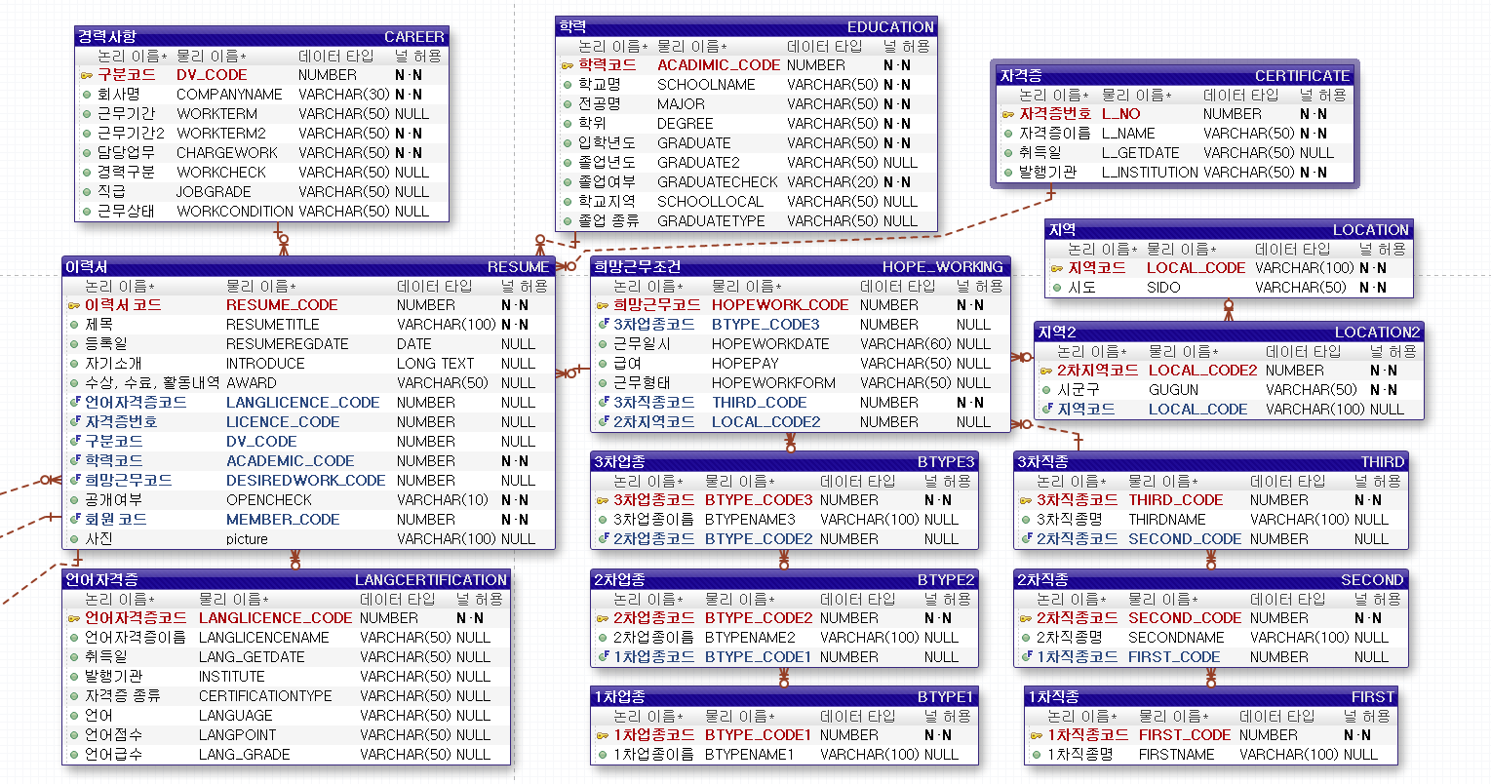
DB 논리,물리

Slide 48
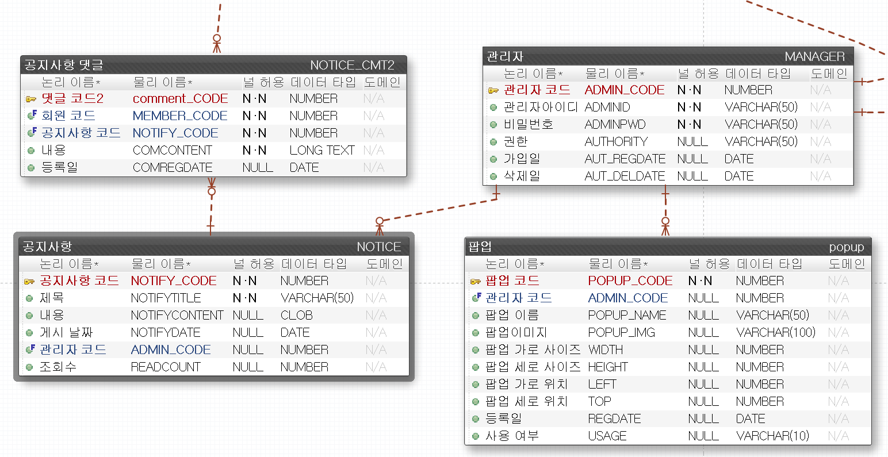
DB 논리,물리

Slide 49
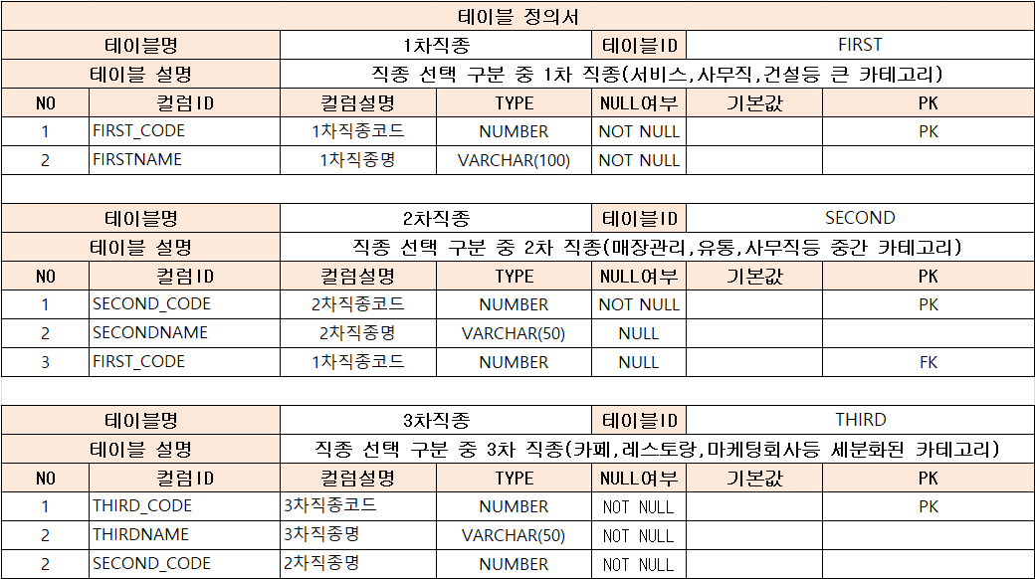
테이블 정의서

Slide 50
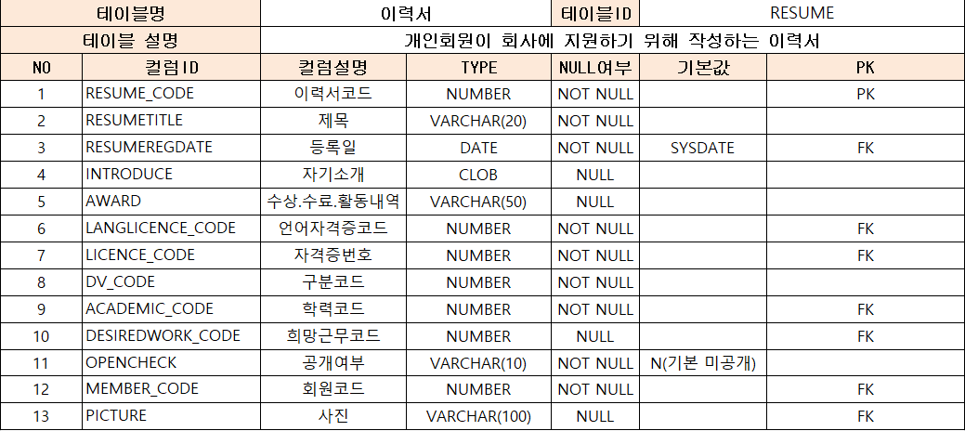
테이블 정의서

Slide 51
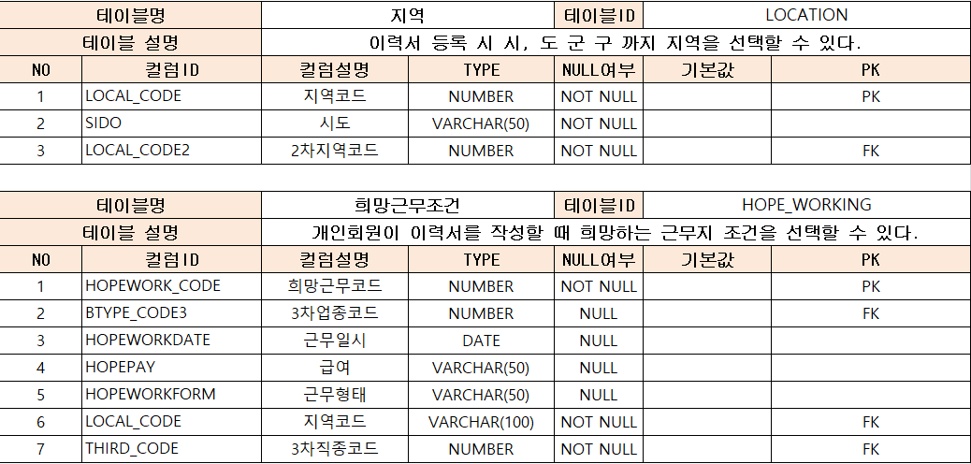
테이블 정의서

Slide 52
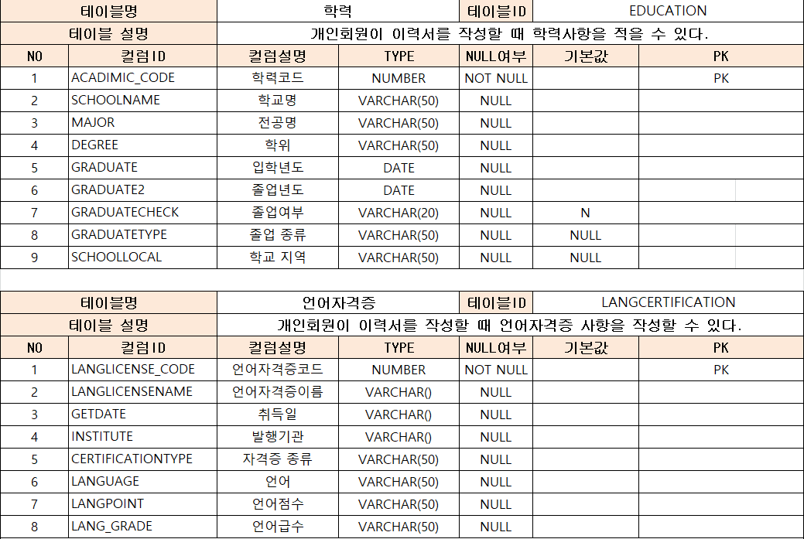
테이블 정의서

Slide 53
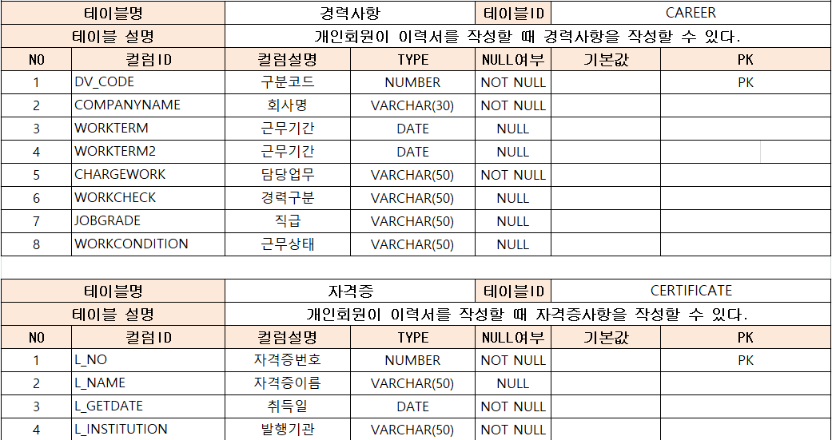
테이블 정의서

Slide 54
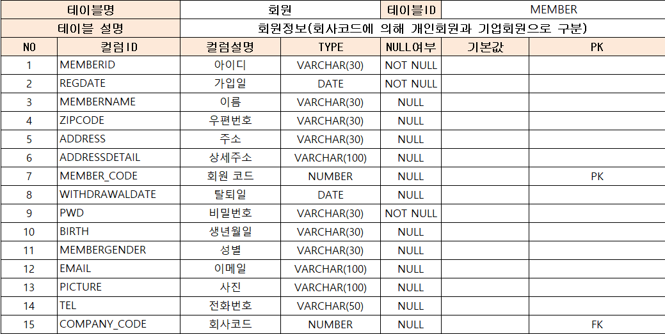
테이블 정의서

Slide 55
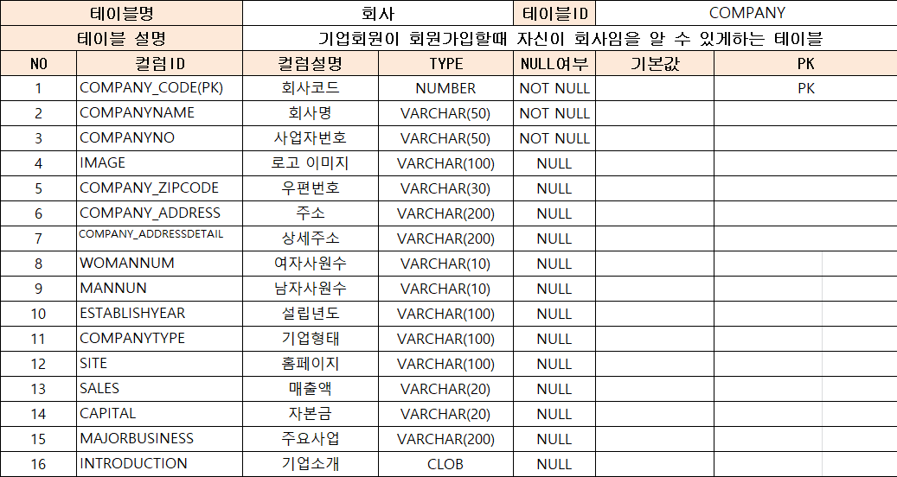
테이블 정의서

Slide 56
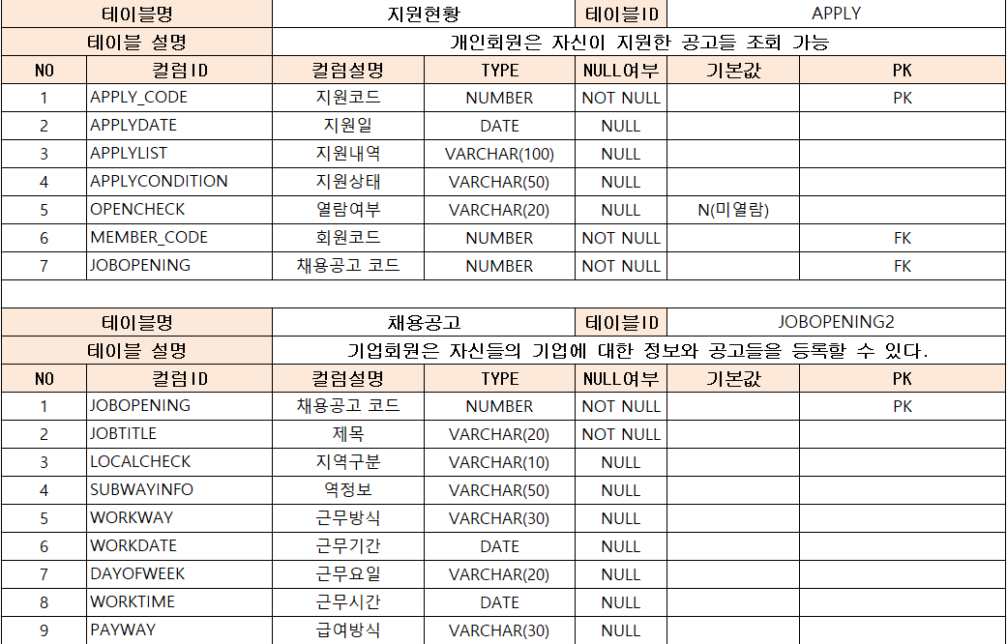
테이블 정의서

Slide 57
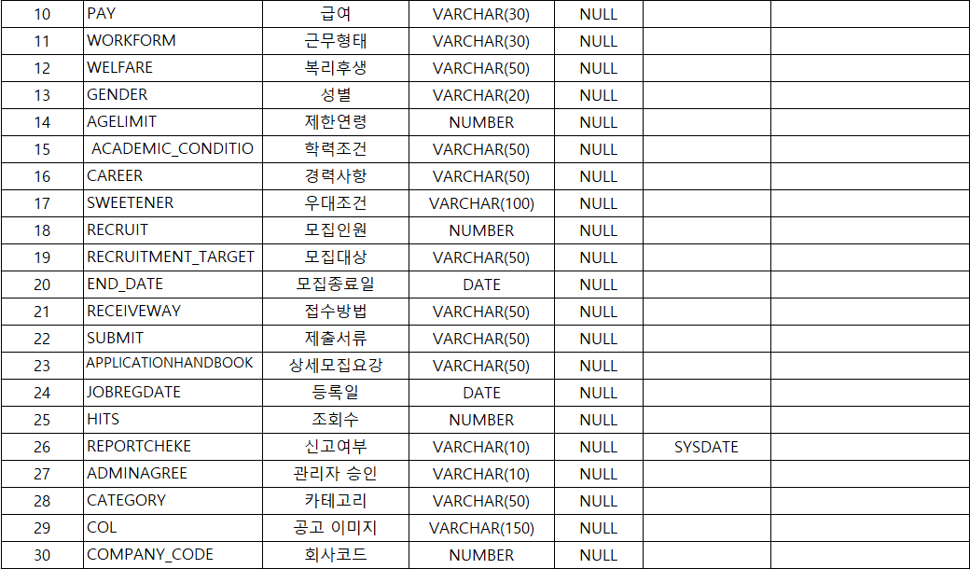
테이블 정의서

Slide 58
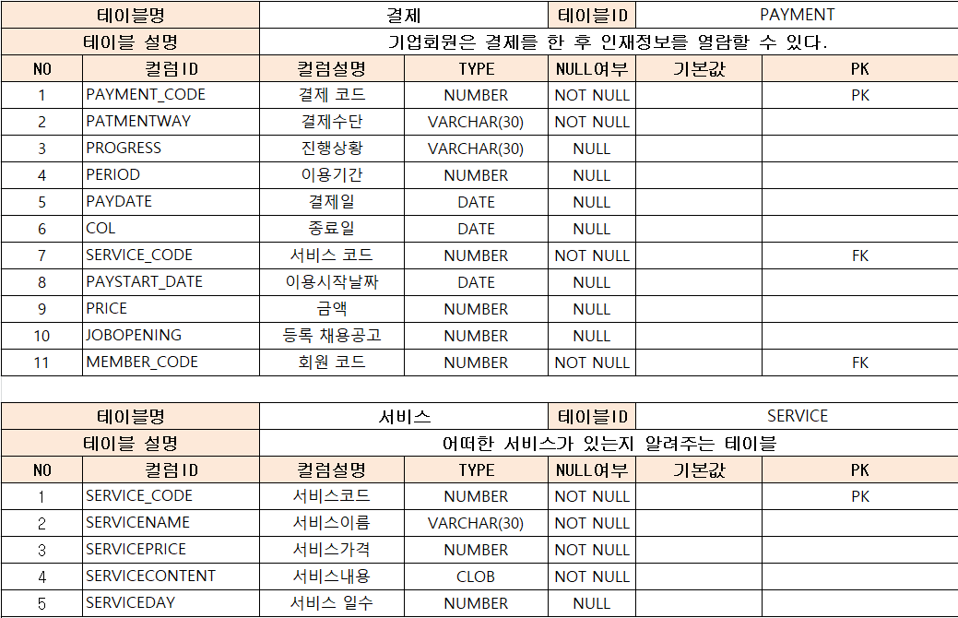
테이블 정의서

Slide 59

테이블 정의서

Slide 60

테이블 정의서

Slide 61

테이블 정의서

Slide 62

테이블 정의서

Slide 63

테이블 정의서

Slide 64

테이블 정의서

Slide 65
8. 클래스 다이어그램

Slide 66

클래스 다이어그램

Slide 67

클래스 다이어그램

Slide 68

클래스 다이어그램

Slide 69
9. 스토리 보드

Slide 70

스토리 보드 – 메인화면
개인회원으로 로그인하지
않았을경우
새로고침할 때마다 랜덤으로
채용공고를 보여주고, 이력서에 희망직종을 선택한 개인회원들에게는 맞춤형 추천공고를 제공합니다.
모집종료일이 2주안으로 남은
10개의 공채정보들을 보여주고 클릭시 해당 채용정보페이지를 보여줍니다.
공채 정보를 롤링배너로 보여줍니다.

Slide 71

스토리 보드 – 메인화면(하단)
채용광고 서비스를 결제한 기업회원들의 채용공고들을 메인화면에서 광고합니다.
새로고침할 때마다 랜덤으로 순서가 변경됩니다.

Slide 72

스토리 보드 – 채용공고
기업회원이 채용광고 결제 완료시
결제한 상품에 따라 위치가 다르게 메인화면에 기업의 채용공고를 보여줍니다.

Slide 73


스토리 보드 – 결제 페이지

Slide 74

스토리 보드 – 결제 페이지
기업회원은 결제할 상품 서비스를 고른 뒤,
신청하기 버튼을 누르면
채용공고 리스트가 나온다.
광고하고 싶은 채용공고를 고른 뒤,
사용기간과 이용시작 날짜를 직접
선택한다.
원하는 날짜와 기간 동안 메인 화면에서
기업의 공고를 광고할 수 있습니다.

Slide 75




스토리 보드 – 결제 페이지

Slide 76

스토리 보드 – 글자수 세기 (자료실)
메인화면에 ‘글자 수 세기’ 서비스를 클릭하면
공백을 포함한 글자수와 공백 제외 글자수를 보여줍니다.

Slide 77

스토리 보드 – 이력서 양식 (자료실)
메인화면 또는 자료실 메뉴에 ‘이력서 양식’ 서비스를 클릭하면
다양한 이력서 양식 파일들을 보고 다운받을 수 있습니다.

Slide 78


스토리 보드 – 취업 뉴스 (자료실)
자료실 메뉴에 ‘취업 뉴스’를 클릭하면 취업과 관련된 각종 뉴스들을 볼 수 있습니다.

Slide 79





스토리 보드 - 회원가입
- 개인회원과 기업회원 구분하여 회원가입
- 기업회원은 사업자번호 입력칸을 추가
- 관리자의 승인 후 회사정보와 채용공고 등록 가능
- 이메일 인증버튼 클릭시
이메일에 보내진 랜덤숫자 값을 정확히
입력할 경우 회원가입 성공

Slide 80

스토리 보드 - 회원가입
다음 우편번호 api 사용
우편번호 검색 구현

Slide 81




스토리 보드 - 로그인
기업회원 로그인 했을 때와 개인회원이 로그인 했을 때
마이페이지 메뉴 목록이 각각 다르게 나타납니다.

Slide 82

스토리 보드 – 아이디 찾기
이름과 이메일을 입력한 후 ID찾기를 누르면 입력한 정보를 통해
아이디가 있을 경우 Ajax를 통해 바로 아이디를 보여줍니다.

Slide 83




스토리 보드 – 비밀번호 찾기
이름, ID, 이메일을 입력한 후 PW찾기를 누르면 이름, id, 이메일 정보가 정확할 경우
입력한 이메일로 임시 비밀번호인 랜덤숫자값을 보내줍니다. 입력한 정보가 잘못되었을 경우
잘못된 정보라는 알림창을 띄어줍니다.

Slide 84


스토리 보드 – 비밀번호 변경, 회원탈퇴

Slide 85


스토리 보드 – 회원정보 수정, 기업정보 등록

Slide 86


스토리 보드 – 게시판
관리자가 동적으로 게시판을 생성하면 댓글가능 여부과 업로드 여부에 따라
게시판이 만들어집니다. 부적절한 글의 경우 관리자에 의해서 삭제될 수 있습니다.
제목과 내용으로 검색할 수 있습니다.

Slide 87


스토리 보드 – 게시판
게시판 글 쓰기에서는 smartEditor를 사용하여 글을 쓸 수 있습니다.
자신이 쓴 댓글은 바로 수정, 삭제가 가능합니다.

Slide 88


스토리 보드 – 게시판
게시글에 부적절한 글 내용이 들어가 있을 경우 신고하기 버튼을 통해
신고가 가능하며, 관리자에 의해 해당 글은 삭제될 수 있습니다.

Slide 89


스토리 보드 – 마이 페이지
마이페이지 홈에는 개인회원일 경우 이력서 리스트가, 기업회원일 경우 채용공고 목록이 첫화면에 나옵니다.
가장 많이 찾는 지원현황, 스크랩, 채용공고 등을 첫 화면에 보여줍니다.
이력서 관리에서 복사 버튼을 누르면 해당 이력서가 복사되어집니다.

Slide 90

스토리 보드 – 마이 페이지
기업회원에게만 보여지는 결제/이용내역입니다.
결제상황은 결제를 완료하면 결제완료, 결제 취소버튼을 누르면 결제취소요청이 되고,
결제 취소 요청된 회원에 한해 관리자가 결제취소를 해줍니다.

Slide 91


스토리 보드 – 마이 페이지
상세보기를 누르면 결제한 채용공고 각각에 대한 자세한 정보를 볼 수 있습니다.

Slide 92

스토리 보드 – 이력서 관리
홈에서 이력서 관리를 누르면 이력서 리스트 이동
등록 버튼 클릭시 이력서 등록으로 이동

Slide 93

스토리 보드 – 이력서 등록
-이력서 이미지 등록
-회원 정보 불러오기

Slide 94



스토리 보드 – 이력서 등록
select이용하여 전공 데이터 보여주기 구현
직접입력 선택시 관련 태그 나오게 구현
제이쿼리 ui이용한 달력 생성

Slide 95



스토리 보드 – 이력서 등록
-필수는 화면 노출되게 구현
선택은 관련 버튼 클릭시 관련 폼 노출되게 구현(제이쿼리 이용)
select이용하여 직종,직급 데이터 보여주기 구현

Slide 96


스토리 보드 – 이력서 등록
-자기소개서 스마트에디터 사용
-자격증명 select이용

Slide 97


스토리 보드 – 이력서 등록
-시험종류 select이용
-수상내역 입력

Slide 98







스토리 보드 – 이력서 등록
-희망 근무정보를 입력하고 면접제의 동의시
관련 정보 기업 회원에게 전달
-업/직종셀렉트로 처리
ajax 이용
-근무형태 select이용
-지역 ajax 이용

Slide 99

스토리 보드 – 이력서 관리
-이력서 리스트에서 제목 누르면 이력서 상세보기 보여줌

Slide 100


스토리 보드 – 이력서 관리
-경력,학력,자격증,희망근무 보여줌
-부트스트랩 아이콘 이용
-수정,삭제, 목록 버튼

Slide 101



스토리 보드 – 이력서 관리
-수정버튼 클릭시 이력서 수정으로 이동
-삭제버튼 클릭시 이력서 삭제로 이동
-우편번호 버튼 클릭시 다음우편 api 나타남

Slide 102

스토리 보드 – 인재정보
-ajax이용 희망 근무지역,직종,업종 누르면 선택직종에 보여주기
-경력,학력,희망근무지역 선택조건을 클릭하면 관련 인재정보 리스트에 보여주기 구현

Slide 103

스토리 보드 – 인재정보
-상세 검색 클릭하면 상세 조건 나타남
-날짜별 조건 과 선택조건에 따른 이력서 정보 보여주기 구현

Slide 104

스토리 보드 – 인재정보
-이력서 제목 클릭시 이력서
상세보기 나오게 구현

Slide 105

공지사항 3개까지 메인에 띄움. 더 보기 클릭 시 모든 공지사항, 해당 글 클릭 시 해당 글 자세히 보기
스토리 보드 – 공지사항

Slide 106

스토리 보드 – 공지사항 상세보기

Slide 107

스토리 보드 – 공지사항 전체보기

Slide 108

채용공고 검색조건눌러서 조건지정, 콤보박스로 몇개씩 보여줄지 설정가능.
스토리 보드 – 채용공고 조회

Slide 109



채용공고 비회원/회원/기업회원 보이는게 다름
스토리 보드 – 채용공고 조회

Slide 110

채용공고 검색조건 체크박스로 조건지정 검색
스토리 보드 – 채용공고 조회

Slide 111





즉시지원 누르면 팝업 열림, 이력서선택 미 체크 후 선택 팝업열림 체크 후 확인 클릭 묻고 확인 누르면 해당 창이 닫히고 오프너로 값을 전송. 이미 지원한 공고면 인서트 안됨.
스토리 보드 – 즉시지원

Slide 112


지원현황 개인회원의 경우 어느회사에 지원했는지 기업회원의 경우 어떤 회원이 지원했는지 그리고 기업회원이 이력서보기를 누르면 결제내역이 있으면 이력서를 볼 수 잇고 결제내역이 없으면 상품소개페이지로 이동
스토리 보드 – 지원현황

Slide 113



스크랩(별표)누르면 스크랩됨. 이미 스크랩했으면 안됨. 체크박스 선택으로 다중삭제 또는 별표 눌러서 삭제가능
스토리 보드 – 스크랩 공고

Slide 114

내가 쓴 채용공고 본인이 쓴 채용공고 확인가능
스토리 보드 – 스크랩 공고

Slide 115



스토리 보드 – 채용공고 등록

Slide 116




상세보기 비회원/회원/기업회원마다 버튼 다름
스토리 보드 – 채용공고 상세보기

Slide 117





수정 및 삭제 시 기존 업로드 한 파일삭제 및 작성자와 로그인한 회원의 정보를 확인하는 작업도 함. 비밀번호가 틀리거나 본인이 아닌 경우 alert뜸.
스토리 보드 – 채용공고 수정/삭제

Slide 118


기존활성화가 Y이면 비활성화, N이면 활성화하는 기능 활성화 수정 전, 후
스토리 보드 – 채용공고 활성화수정하기

Slide 119


기업정보에서 회사이름 클릭하면 회사정보 자세히보기.
스토리 보드 – 통합검색

Slide 120

스토리 보드 – 문의사항
본인이 문의한 문의사항을 보여주고
다중삭제, 문의하기를 할 수 있음.
제목 클릭 시 자세히보기.

Slide 121


스토리 보드 – 문의사항

Slide 122




스토리 보드 – 문의사항
본인이 작성한 문의사항을 볼 수 있음.
수정, 삭제가 가능하고 답변이 달려 있으면 수정 및 삭제 불가능.

Slide 123





스토리 보드 – 관리자
1. 로그인 처리 – 인터셉터로 로그인 무조건 하도록 처리

Slide 124

스토리 보드 – 관리자
관리자 메인화면 ajax로 값을
가져와서 하이차트를 이용해 출력

Slide 125

스토리 보드 – 관리자

Slide 126

스토리 보드 – 공지사항
공지사항 리스트
공지번호/제목/작성자id/ 등록일/조회수 보여줌
한페이지에 10개씩 보여줌
체크박스 체크된 공지 일괄 삭제 가능
제목 및 내용으로 공지 검색

Slide 127

스토리 보드 – 공지사항 등록
공지사항 등록페이지

Slide 128

스토리 보드 – 공지사항 상세보기
공지사항 상세보기 페이지

Slide 129

스토리 보드 – 서비스 조회
상품 조회
서비스 코드/서비스명/
가격/서비스 내용/
서비스 일
다중삭제 기능 추가

Slide 130

스토리 보드 – 서비스 등록
상품 등록 팝업

Slide 131

스토리 보드 – 관리자 조회
관리자 리스트 – Add로 추가 , 삭제 기능 구현.

Slide 132

스토리 보드 – 관리자 등록/수정
새로운 창으로
관리자 추가 수정

Slide 133


스토리 보드 – 게시판 추가
게시판 추가
업로드 가능 체크하면 업로드 가능한
숫자 입력하도록 나옴

Slide 134


스토리 보드 – 카테고리 추가
카테고리 추가
체크박스 선택시 다중삭제 가능
사용중 누르면 미사용
사용 으로 변경 (ajax사용)

Slide 135

스토리 보드 – 게시판 관리
게시판 리스트
선택삭제
게시글 등록
사용여부 누르면 바로 변경
타이틀의 필터링 기능
등록버튼 누르면 선택된 게시판에 글작성 가능

Slide 136

스토리 보드 – 게시글 쓰기
게시판 리스트에서 등록을 누르면 바로 등록창으로 이동
선택된 게시판에 글쓰기.

Slide 137

스토리 보드 – 게시글 쓰기
게시글 등록 누르면 게시판 선택해서 게시글 작성 가능
동적 게시판 구현
Select chenge이벤트에 ajax로 게시판 정보 조회 및 출력

Slide 138

스토리 보드 – 게시판 수정
게시판 리스트에서 체크박스 선택 후 수정 누르면 수정 화면 출력
Ajax를 이용해서 개별수정 처리

Slide 139

스토리 보드 – 게시글 조회
게시글 리스트
파일을 선택하면 다운로드 됨
선택 삭제 가늫
검색 가능.
삭제여부를 클릭하면 삭제 가능함.
신고 누르면 신고내역이 출력됨

Slide 140

스토리 보드 – 일반회원 조회
일반회원 관리 표의 첫번째 레코드에 필터링 처리
엑셀다운은 지금 표시된 회원만 다운
전체회원 엑셀은 일반회원 전체를 엑셀다운

Slide 141

스토리 보드 – 엑셀 다운
Poi api 이용해서 액셀 다운로드 처리

Slide 142

스토리 보드 – 기업회원 조회
전체적인 틀은 일반회원과 비슷하나 기업회원으로 필요한 처리 추가

Slide 143



스토리 보드 – 사업자 권한 변경
기업회원으로 가입 후 사업자가 확인되면 권한코드를 변경해서 활동 가능하도록 해준다.

Slide 144

스토리 보드 – 팝업 관리
팝업 관리창
사용 여부 누르면 바로바로 변경
출력 날짜를 더블 클릭하면 날짜 변경 가능
선택한것 사용 미사용 다중 처리

Slide 145

스토리 보드 – 팝업 관리
열기를 누르면 설정된 값으로 팝업 open
24시간 동안 보지 않기 설정하면 24시간 동안 미출력(쿠키 이용-메인에서만.)

Slide 146

스토리 보드 – 팝업 추가
팝업 추가
파일이 선택안되면 등록이 안되도록 설계
기본 값 설정

Slide 147

스토리 보드 – 이력서 관리
이력서 관리
이력서 관리
일반검색

Slide 148

스토리 보드 – 이력서 관리
이력서 관리
직종, 업종, 지역 ajax를 이용해서 값 입력
1차 선택하면 ajax를 이용해서 2차 값 입력
이력서에 입력된 값을 이용해서 상세 검색

Slide 149



스토리 보드 – 이력서 관리
Ajax를 이용해서 회원 아이디를 출력
아이디 선택시 기본정보 입력

Slide 150




스토리 보드 – 이력서 등록
Ajax를 이용해서 회원 조회
유효성 검사 처리
등록 클릭시 정소 세팅

Slide 151

스토리 보드 – 이력서 등록
이력서 등록 나머지 부분
우측의 메뉴는 플로팅 메뉴

Slide 152

스토리 보드 – 채용공고 관리
체용공고 관리
일반검색
서비스정보 결제완료 되고
기한이 남은것만 출력

Slide 153

스토리 보드 – 채용공고 관리
직종, 업종, 지역 ajax를 이용해서 값 입력
1차 선택하면 ajax를 이용해서 2차 값 입력
채용공고에 입력된 값을 이용해서 상세 검색

Slide 154


스토리 보드 – 채용공고 등록
Ajax를 이용해서 회원 아이디를 출력
아이디 선택시 기본정보 입력

Slide 155
스토리 보드 – 채용공고 관리
Ajax를 이용해서 회원 아이디를 출력
아이디 선택시 기본정보 입력

Slide 156

스토리 보드 – 채용공고 관리
채용공고 나머지 부분
우측 메뉴는 플로팅 메뉴

Slide 157

스토리 보드 – 문의사항 관리
문의사항 관리
답변 처리가능
이미 답변있는 문의사항은 답변수정

Slide 158



스토리 보드 – 문의사항 관리
문의사항 답변처리
답변이 있을 때에만 보이도록 처리

Slide 159


스토리 보드 – 결제 관리
결제관리
결제 상태 변경처리
체크박스에 선택 후

Slide 160
10. 사용된 API

Slide 161
사용된 API
1. 다음지도
2. 하이차트
3. Poi 이용 액셀다운
4. 다음 우편번호
5. 스마트 에디터 2.0
5. 공공데이터포털 지하철API

Slide 162
감사합니다.
취업하고 싶다…

